Slide 1
Hello, Seoul
조원 : 김도현, 선우성웅, 신동훈, 정수현, 최남이

Slide 2
차례
1
개발 목표
2
데이터 베이스(DB) 모델링
3
액티비티 다이어그램
4
스토리 보드

Slide 3
개발 목표
Development Goals

Slide 4
개발 목표
언어
다양성
통계
외국인을 위한
여행 플래너 만들기
다양한 콘텐츠
정보 제공 및 공유
통계 자료 제공으로
쉬운 플래너 작성

Slide 5
데이터 베이스(DB) 모델링

Slide 6
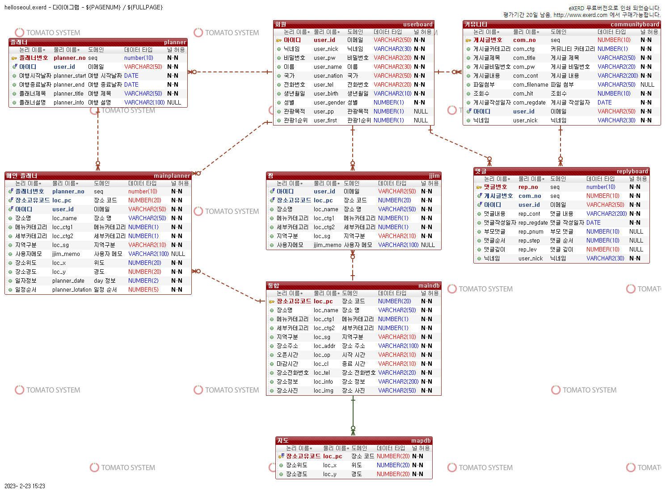
데이터 베이스(DB) 모델링

Slide 7
데이터 베이스(DB) 모델링
엔티티 타입명 | 회원정보 | 작성일 | 2023/02/09
테이블명 | Userboard | 작성자 | 신동훈, 정수현
번호 | 컬럼 명 | 속성 명 | 도메인 | 데이터타입 | NULL 여부 | 기본값 | KEY
1 | User_id | User_id | 이메일 | VARCHAR2(50) | NOT NULL |  | PK
2 | User_pw | Password | 비밀번호 | VARCHAR2(20) | NOT NULL
3 | User_name | Name | 이름 | VARCHAR2(30) | NOT NULL
4 | User_nick | Nickname | 닉네임 | VARCHAR2(30) | NOT NULL |  | CK
5 | User_nation | Nation | 거주국가 | VARCHAR2(50) | NOT NULL
6 | User_tel | Tel | 전화번호 | VARCHAR2(20) | NOT NULL
7 | User_birth | Birth | 생년월일 | VARCHAR2(10) | NOT NULL
8 | User_gender | Gender | 성별 | NUMBER(1) | NOT NULL | 1
9 | User_pp | Purpose | 관광목적 | NUMBER(1) | NULL | 99
10 | User_first | First | 관광 1순위 | NUMBER(1) | NULL | 99

Slide 8
데이터 베이스(DB) 모델링
엔티티 타입명 | 커뮤니티 | 작성일 | 2023/02/09
테이블명 | CommunityBoard | 작성자 | 신동훈, 정수현
번호 | 컬럼 명 | 속성 명 | 도메인 | 데이터타입 | NULL 여부 | 기본값 | KEY
1 | Com_no | Com_no | SEQ | NUMBER(10) | NOT NULL |  | PK
2 | User_id | User_id | 이메일 | VARCHAR2(50) | NOT NULL |  | FK
3 | User_nick | Nickname | 닉네임 | VARCHAR2(30) | NOT NULL |  | FK
4 | Comm_category | Comm_category | 커뮤니티 카테고리 | NUMBER(1) | NOT NULL | 1
5 | Comm_title | Comm_title | 게시글 제목 | VARCHAR2(50) | NOT NULL
6 | Password | Password | 게시글 비밀번호 | VARCHAR2(20) | NOT NULL
7 | Comm_contents | Comm_contents | 게시글 내용 | VARCHAR2(200) | NOT NULL
8 | Filename | Filename | 파일 첨부 | VARCHAR2(50) |  | noImg.jpg
9 | Hit | Hit | 조회수 | NUMBER(10) | NOT NULL | 0
10 | Comm_regdate | Comm_regdate | 게시글 작성일자 | DATE | NOT NULL | SYSDATE
엔티티 타입명 | 댓글 | 작성일 | 2023/02/09
테이블명 | Replyboard | 작성자 | 신동훈, 정수현
번호 | 컬럼 명 | 속성 명 | 도메인 | 데이터타입 | NULL 여부 | 기본값 | KEY
1 | Comm_no | Comm_no | SEQ | NUMBER(10) | NOT NULL |  | FK
2 | User_id | User_id | 이메일 | VARCHAR2(50) | NOT NULL |  | FK
3 | Nickname | Nickname | 닉네임 | VARCHAR2(30) | NOT NULL
4 | Reply_contents | Reply_contents | 댓글 내용 | VARCHAR2(200) | NOT NULL
5 | Reply_regdate | Reply_regdate | 댓글 작성일자 | DATE | NOT NULL | SYSDATE
6 | Pnum | Pnum | 부모 댓글 | NUMBER(10) | NOT NULL | Comm_no
7 | Step | Step | 댓글 순서 | NUMBER(10) | NOT NULL | 0
8 | Lev | Lev | 댓글 깊이 | NUMBER(10) | NOT NULL | 0

Slide 9
데이터 베이스(DB) 모델링
엔티티 타입명 | 찜 목록 | 작성일 | 2023/02/09
테이블명 | Jjim | 작성자 | 신동훈, 정수현
번호 | 컬럼 명 | 속성 명 | 도메인 | 데이터타입 | NULL 여부 | 기본값 | KEY
1 | User_id | User_id | 이메일 | VARCHAR2(50) | NOT NULL |  | FK
2 | Location_code | Location_code | 장소 코드 | NUMBER(20) | NOT NULL |  | FK
3 | Location_name | Location_name | 장소 명 | VARCHAR2(50) | NOT NULL
4 | Location_category | Location_category | 장소 카테고리 | NUMBER(2) | NOT NULL
5 | Detailed_category | Detailed_category | 세부 카테고리 | NUMBER(3) | NOT NULL
6 | Sigungu | Sigungu | 지역 구분 | VARCHAR2(5) | NOT NULL
7 | User_memo | User_memo | 사용자 메모 | VARCHAR2(100)

Slide 10
데이터 베이스(DB) 모델링
엔티티 타입명 | 플래너 | 작성일 | 2023/02/09
테이블명 | Planner | 작성자 | 신동훈, 정수현
번호 | 컬럼 명 | 속성 명 | 도메인 | 데이터타입 | NULL 여부 | 기본값 | KEY
1 | Planner_no | Planner_no | SEQ | NUMBER(10) | NOT NULL |  | PK
2 | User_id | User_id | 이메일 | VARCHAR2(50) | NOT NULL |  | FK
3 | Sdate | Sdate | 여행 시작날짜 | DATE | NOT NULL
4 | Ldate | Ldate | 여행 마지막날짜 | DATE | NOT NULL
5 | Planner_title | Planner_title | 여행 제목 | VARCHAR2(50) |  | 제목 없음
6 | Planner_info | Planner_info | 여행 설명 | VARCHAR2(100)
엔티티 타입명 | 메인 플래너 | 작성일 | 2023/02/09
테이블명 | MainPlanner | 작성자 | 신동훈, 정수현
번호 | 컬럼 명 | 속성 명 | 도메인 | 데이터타입 | NULL 여부 | 기본값 | KEY
1 | Planner_no | Planner_no | SEQ | NUMBER(10) | NOT NULL |  | FK
2 | User_id | User_id | 이메일 | VARCHAR2(50) | NOT NULL |  | FK
3 | Location_code | Location_code | 장소 코드 | NUMBER(20) | NOT NULL |  | FK
4 | Location_name | Location_name | 장소 명 | VARCHAR2(50) | NOT NULL
5 | Location_category | Location_category | 장소 카테고리 | NUMBER(2) | NOT NULL
6 | Detailed_category | Detailed_category | 세부 카테고리 | NUMBER(3) | NOT NULL
7 | Sigungu | Sigungu | 지역 구분 | VARCHAR2(5) | NOT NULL
8 | User_memo | User_memo | 사용자 메모 | VARCHAR2(100) | NOT NULL
9 | X | X | 위도 | NUMBER(20) | NOT NULL
10 | Y | Y | 경도 | NUMBER(20) | NOT NULL
11 | Dates | Dates | Day 정보 | NUMBER(2) | NOT NULL
12 | Schedule_order | Schedule_order | 일정 순서 | NUMBER(5) | NOT NULL | 0

Slide 11
데이터 베이스(DB) 모델링
엔티티 타입명 | 장소 통합 | 작성일 | 2023/02/09
테이블명 | Maindb | 작성자 | 신동훈, 정수현
번호 | 컬럼 명 | 속성 명 | 도메인 | 데이터타입 | NULL 여부 | 기본값 | KEY
1 | Location_code | Location_code | 장소 코드 | NUMBER(20) | NOT NULL |  | PK
2 | Location_name | Location_name | 장소 명 | VARCHAR2(50) | NOT NULL
3 | Location_category | Location_category | 장소 카테고리 | NUMBER(2) | NOT NULL
4 | Detailed_category | Detailed_category | 세부 카테고리 | NUMBER(3) | NOT NULL
5 | Sigungu | Sigungu | 지역 구분 | VARCHAR2(5) | NOT NULL
6 | Address | Address | 장소 주소 | VARCHAR2(100) | NOT NULL
7 | Open | Open | 시작 시간 | VARCHAR2(10)
8 | Close | Close | 종료 시간 | VARCHAR2(10)
9 | Location_tel | Location_tel | 장소 전화번호 | VARCHAR2(20)
10 | Location_info | Location_info | 장소 정보 | VARCHAR2(200)
11 | Location_img | Location_img | 장소 사진 | VARCHAR2(50) |  | noImg.jpg
엔티티 타입명 | 지도 정보 | 작성일 | 2023/02/09
테이블명 | Mapdb | 작성자 | 신동훈, 정수현
번호 | 컬럼 명 | 속성 명 | 도메인 | 데이터타입 | NULL 여부 | 기본값 | KEY
1 | Location_code | Location_code | 장소 코드 | NUMBER(20) | NOT NULL |  | PK
2 | X | X | 위도 | NUMBER(20) | NOT NULL
3 | Y | Y | 경도 | NUMBER(20) | NOT NULL

Slide 12
액티비티 다이어그램

Slide 13
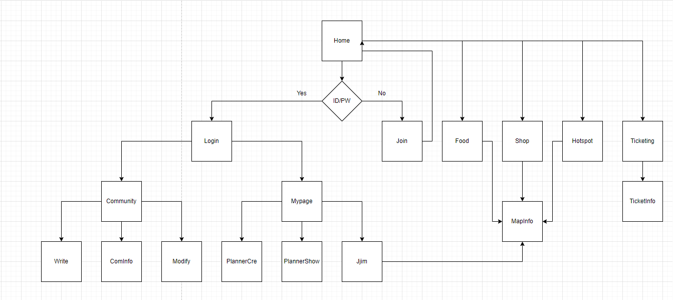
액티비티 다이어그램

Slide 14
스토리 보드

Slide 15
스토리 보드

Slide 16
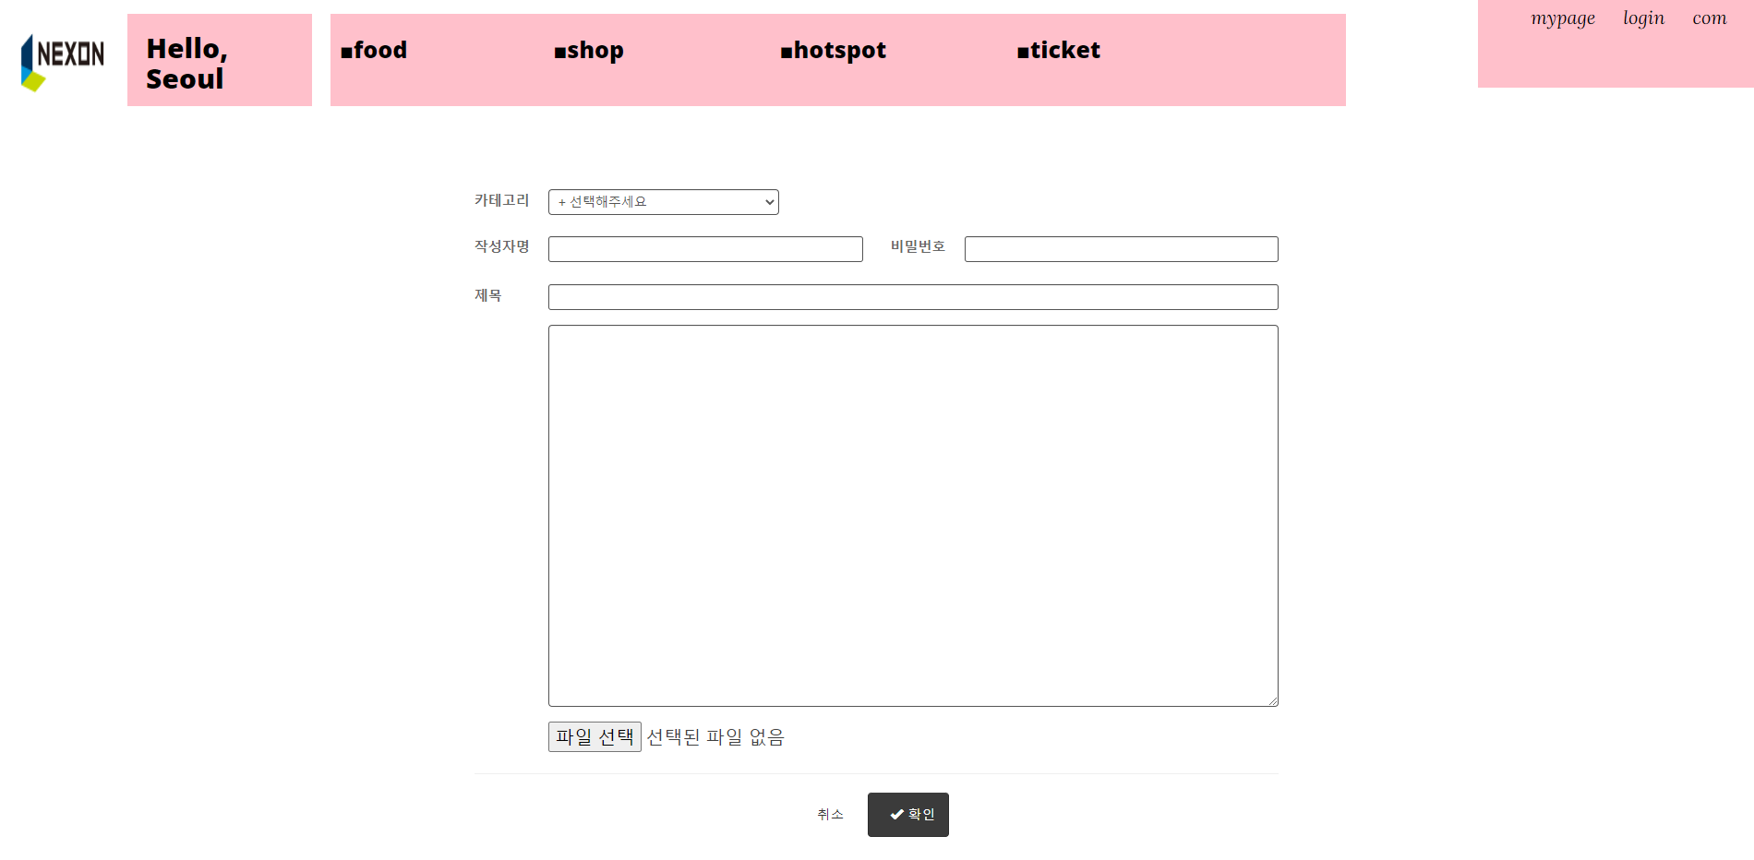
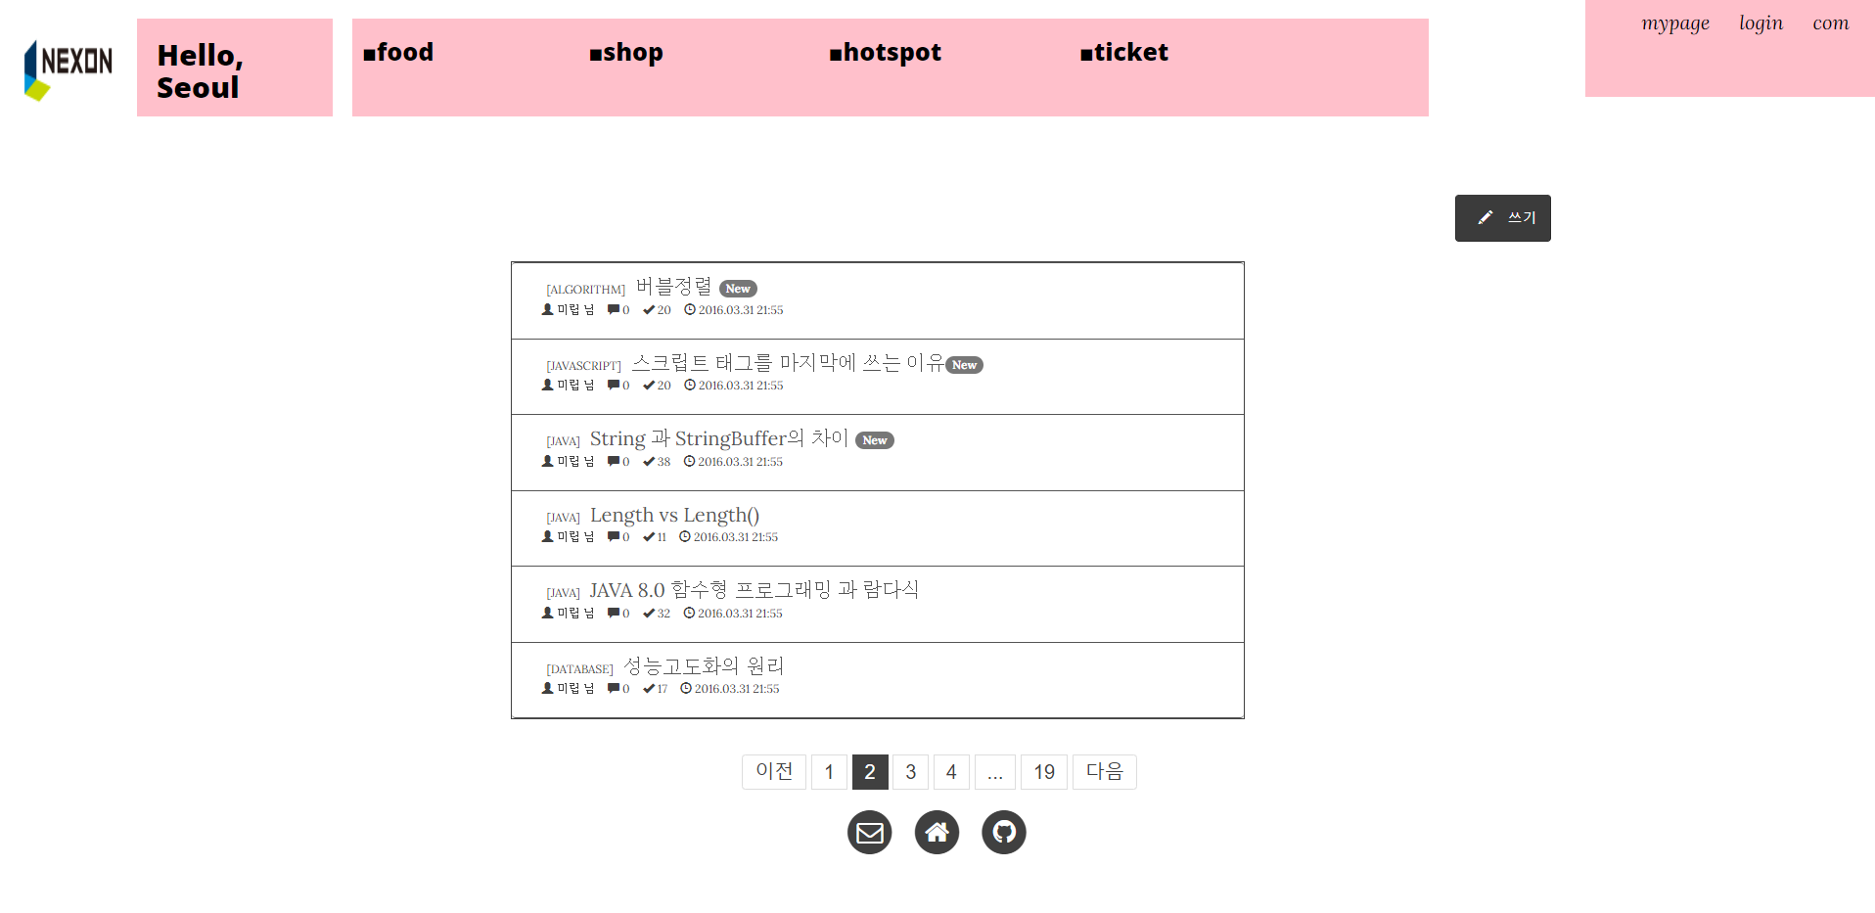
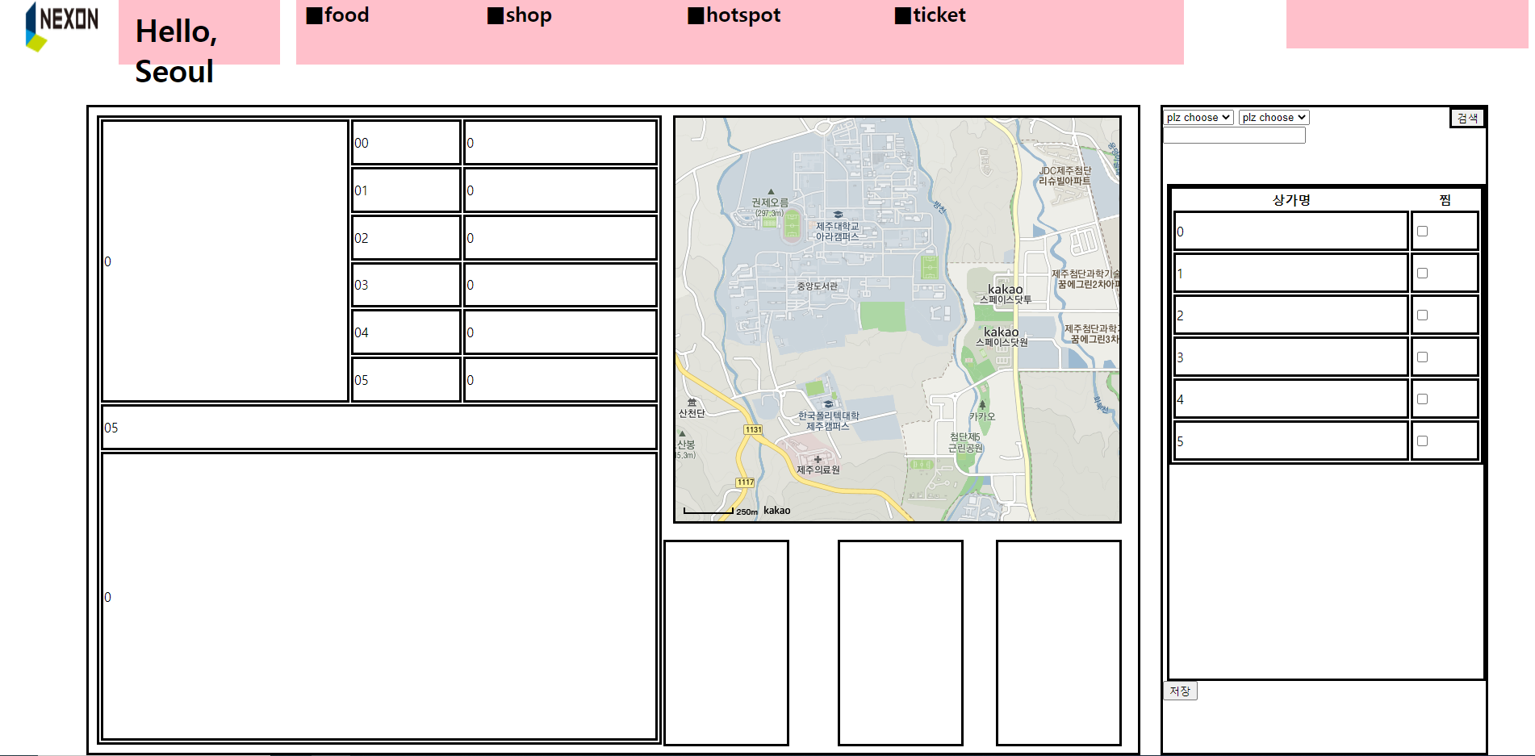

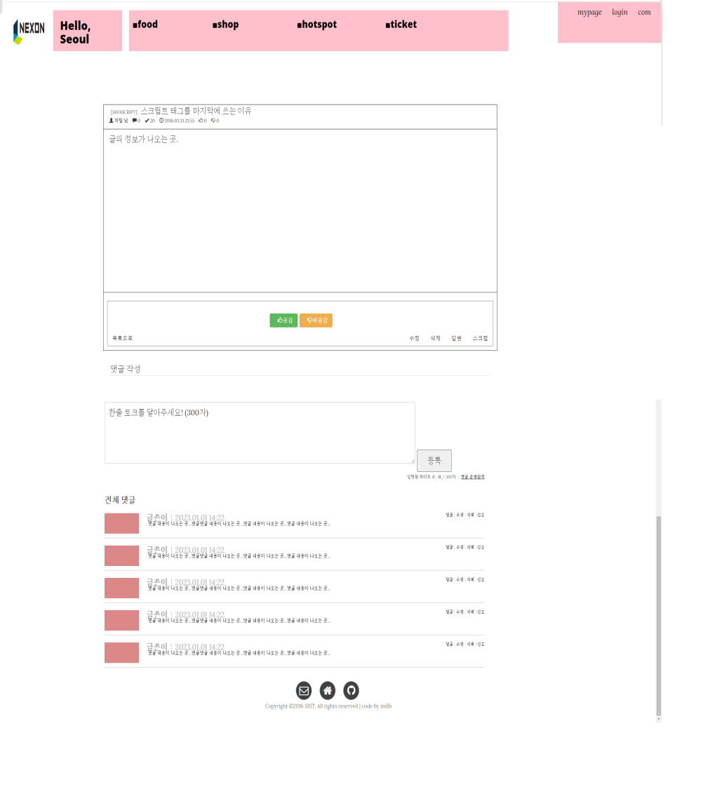
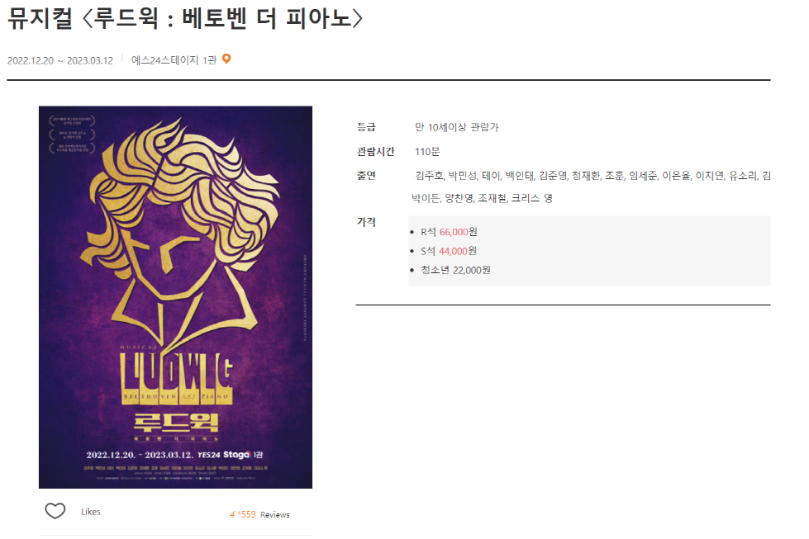
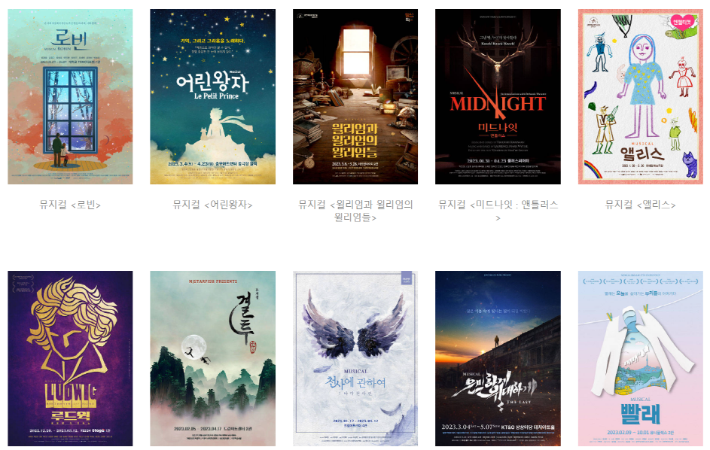
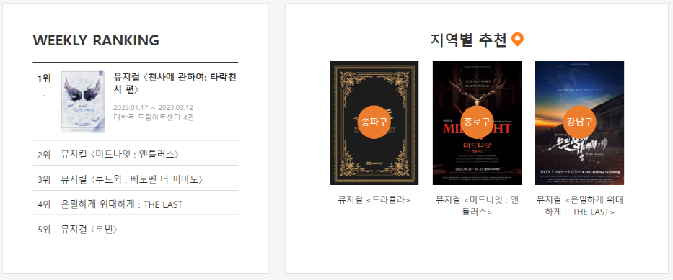
스토리 보드

Slide 17
스토리 보드

Slide 18
스토리 보드

Slide 19
스토리 보드

Slide 20
스토리 보드

Slide 21
스토리 보드

Slide 22
감사합니다

